Slide 1



Positiv Komparativ Superlativ

Slide 2
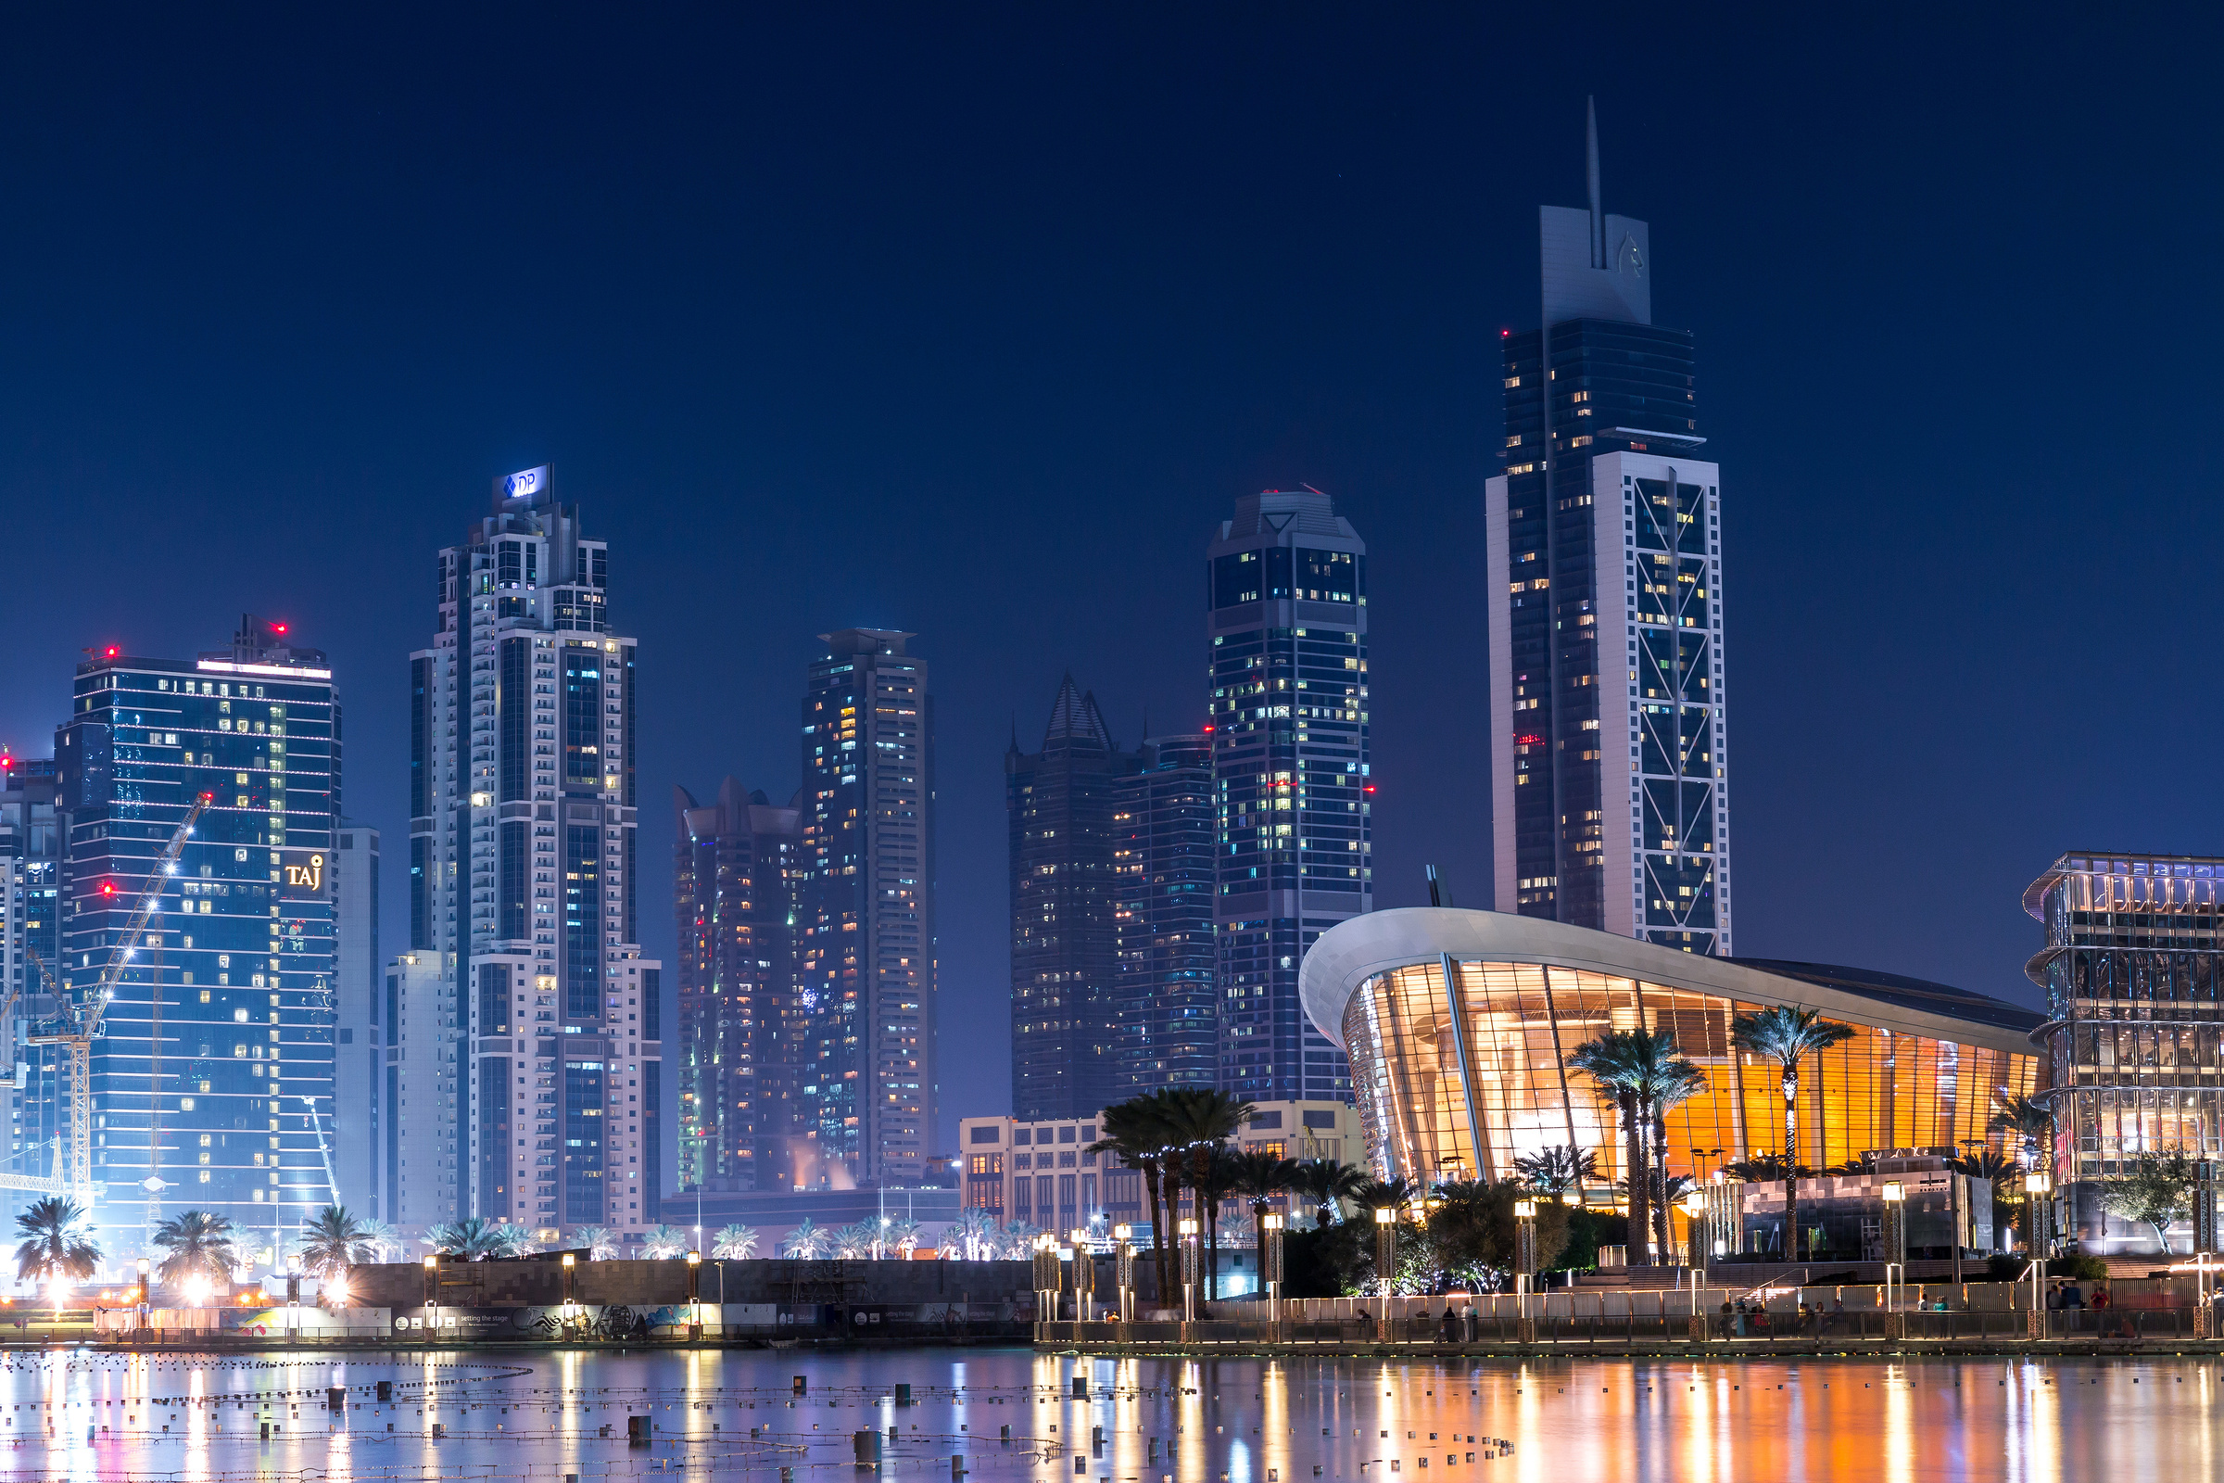
klein = صغير
groß = كبير
schnell = سريع
alt = قديم / كبير في السن

Slide 3
Das Auto ist schnell.
السيارة سريعة.

Slide 4
القاعدة:
Adjektiv + er
klein → kleiner (أصغر)
groß → größer (أكبر)
schnell → schneller (أسرع)
alt → älter (أكبر سنًا)

Slide 5
Mein Auto ist schneller als dein Auto.
سيارتي أسرع من سيارتك.

Slide 6
Heute ist es kälter als gestern.
اليوم أبرد من أمس.

Slide 7
القاعدة:
am + Adjektiv + sten
klein → am kleinsten
groß → am größten
schnell → am schnellsten
alt → am ältesten

Slide 8
Das ist das größte Haus.
هذا أكبر بيت.
Heute ist es am kältesten.
اليوم هو الأبرد.

Slide 9
  Ali ist groß.
  علي طويل.
  Omar ist größer als Ali.
  عمر أطول من علي.
  Ahmed ist am größten.
  أحمد هو الأطول.

Slide 10
  gut → besser → am besten
جيد → أفضل → الأفضل

Slide 11
  viel → mehr → am meisten
كثير → أكثر → الأكثر

Slide 12
  Deutsch ist besser als Englisch.
الألمانية أفضل من الإنجليزية.

Slide 13
  gut → besser → am besten
  (جيد → أفضل → الأفضل)
  Das Essen ist gut.
  الطعام جيد.
  Das Essen ist besser als gestern.
  الطعام أفضل من أمس.
  Das Essen ist am besten im Restaurant.
  الطعام هو الأفضل في المطعم.

Slide 14
  Mein Deutsch ist gut.
  لغتي الألمانية جيدة.
  Mein Deutsch ist besser als dein Deutsch.
  لغتي الألمانية أفضل من لغتك الألمانية.
  Mein Deutsch ist am besten.
  لغتي الألمانية هي الأفضل.

Slide 15
  Der Film ist gut.
  الفيلم جيد.
  Dieser Film ist besser als der andere.
  هذا الفيلم أفضل من الآخر.
  Das ist der beste Film.
  هذا هو أفضل فيلم.

Slide 16
  viel → mehr → am meisten
  (كثير → أكثر → الأكثر)
  Ich habe viel Zeit.
  لدي وقت كثير.
  Ich habe mehr Zeit als du.
  لدي وقت أكثر منك.
  Ich habe am meisten Zeit.
  لدي أكبر وقت / أكثر وقت.

Slide 17
  Er arbeitet viel.
  هو يعمل كثيرًا.
  Er arbeitet mehr als ich.
  هو يعمل أكثر مني.
  Er arbeitet am meisten.
  هو يعمل أكثر الجميع.

Slide 18
  Wir lernen viel Deutsch.
  نحن نتعلم الألمانية كثيرًا.
  Wir lernen mehr Deutsch als früher.
  نحن نتعلم الألمانية أكثر من السابق.
  Wir lernen am meisten Deutsch im Kurs.
  نحن نتعلم الألمانية أكثر شيء في الدورة.

Slide 19
gut → besser → am besten
(جيد → أفضل → الأفضل)
  Deutsch ist gut.
  الألمانية جيدة.
  gut (Adjektiv)
  Deutsch ist besser als Französisch.
  الألمانية أفضل من الفرنسية.
  besser (Komparativ)
  Deutsch ist am besten für die Arbeit.
  الألمانية هي الأفضل للعمل.
  am besten (Superlativ)

Slide 20
  Das Essen ist gut.
  الطعام جيد.
  gut (Adjektiv)
  Das Essen hier ist besser als zu Hause.
  الطعام هنا أفضل من البيت.
  besser (Komparativ)
  Das Essen im Restaurant ist am besten.
  الطعام في المطعم هو الأفضل.
  am besten (Superlativ)

Slide 21
  viel → mehr → am meisten
  (كثير → أكثر → الأكثر)
  Ich habe viel Zeit.
  لدي وقت كثير.
  viel (Mengenwort)
  Ich habe mehr Zeit als du.
  لدي وقت أكثر منك.
  mehr (Komparativ)
  Ich habe am meisten Zeit heute.
  لدي أكبر قدر من الوقت اليوم.
  am meisten (Superlativ)

Slide 22
  viel → mehr → am meisten
  (كثير → أكثر → الأكثر)
  Ich habe viel Zeit.
  لدي وقت كثير.
  viel (Mengenwort)
  Ich habe mehr Zeit als du.
  لدي وقت أكثر منك.
  mehr (Komparativ)
  Ich habe am meisten Zeit heute.
  لدي أكبر قدر من الوقت اليوم.
  am meisten (Superlativ)

Slide 23
  Er trinkt viel Wasser.
  هو يشرب ماءً كثيرًا.
  viel (Mengenwort)
  Er trinkt mehr Wasser als ich.
  هو يشرب ماءً أكثر مني.
  mehr (Komparativ)
  Er trinkt am meisten Wasser.
  هو يشرب أكبر كمية من الماء.
  am meisten (Superlativ)

Slide 24
  Er trinkt viel Wasser.
  هو يشرب ماءً كثيرًا.
  viel (Mengenwort)
  Er trinkt mehr Wasser als ich.
  هو يشرب ماءً أكثر مني.
  mehr (Komparativ)
  Er trinkt am meisten Wasser.
  هو يشرب أكبر كمية من الماء.
  am meisten (Superlativ)

Slide 25
  groß (كبير)
  Positiv:
  Der Hund ist groß.
  الكلب كبير.
  Komparativ:
  Der Hund ist größer als die Katze.
  الكلب أكبر من القطة.
  Superlativ:
  Der Hund ist am größten.
  الكلب هو الأكبر.

Slide 26
  alt (كبير في السن / قديم)
  Positiv:
  Mein Vater ist alt.
  أبي كبير في السن.
  Komparativ:
  Mein Vater ist älter als meine Mutter.
  أبي أكبر سنًا من أمي.
  Superlativ:
  Mein Großvater ist am ältesten.
  جدي هو الأكبر سنًا.

Slide 27
  jung (شاب)
  Positiv:
  Meine Schwester ist jung.
  أختي شابة.
  Komparativ:
  Sie ist jünger als ich.
  هي أصغر مني.
  Superlativ:
  Sie ist am jüngsten in der Familie.
  هي الأصغر في العائلة.

Slide 28
  schnell (سريع)
  Positiv:
  Das Auto ist schnell.
  السيارة سريعة.
  Komparativ:
  Das Auto ist schneller als der Bus.
  السيارة أسرع من الحافلة.
  Superlativ:
  Das Auto ist am schnellsten.
  السيارة هي الأسرع.

Slide 29
  teuer (غالي)
  Positiv:
  Das Handy ist teuer.
  الهاتف غالي.
  Komparativ:
  Dieses Handy ist teurer als das andere.
  هذا الهاتف أغلى من الآخر.
  Superlativ:
  Dieses Handy ist am teuersten.
  هذا الهاتف هو الأغلى.

Slide 30
  billig (رخيص)
  Positiv:
  Das Buch ist billig.
  الكتاب رخيص.
  Komparativ:
  Dieses Buch ist billiger.
  هذا الكتاب أرخص.
  Superlativ:
  Dieses Buch ist am billigsten.
  هذا الكتاب هو الأرخص.

